Slide 1

Факультет компьютерных наук
Департамент программной инженерии
Выпускная Квалификационная работа
Мобильное приложение для молодой мамы Mobile Application for Young Mother
Выполнила: студентка группы БПИ143 образовательной программы 09.03.04 «Программная инженерия» Репина А.А.
Научный руководитель: к.т.н., доцент департамента программной инженерии ФКН, Ахметсафина Р.З.
Москва, 2018

Slide 2

Описание предметной области
«Будущее связано с тем, что человек вводится в систему цифровой медицины и здравоохранения»
Глава Минздрава РФ Вероника Скворцова
54% [1]
[1] Flurry Analytics
Репина А.А. БПИ143 ВКР. Мобильное приложение для молодой мамы
Notes:
По данным Flurry Analytics рынок мобильных приложений установил новый рекорд.
Спрос на приложения для путешествий, спорта, здоровья и фитнеса — наряду с мессенджерами и социальными приложениями - вырос на 54%
Существующие приложения активно развиваются, стараясь привлечь новых пользователей всеми возможными способами и завоевывая новые платформы.
В 21 веке область цифровой медицины больше не вызывает удивления и принимается скорее как данность. Многие рутинные задачи, связанные с мониторингом и контролем здоровья сегодня выполняются именно с использованием IT.
Особенную популярность у пользователей завоевывают так называемые носимые устройства, под которыми понимаются различные часы, браслеты и прочие девайсы, имеющие возоможность с помощью датчиков считывать самочувствие.
Одной и наиболее интересных областей здоровья в области цифровой медицины является беременность и послеродовой период, поскольку включает в себя немало различных задач, параметров и характеристик, которые можно и нужно отслеживать.
Однако именно здесь мы сталкиваемся с проблемой, которая связанна с тем, что создавая приложение для ребенка, разработчики забывают о том, что самочувствие мамы тесно с ним связано и очень важно контролировать и его

Slide 3
Обоснование актуальности
Здоровье молодой мамы также важно, как и здоровье новорожденного;
Слежение за показателями здоровья в режиме реального времени позволяет осуществлять контроль текущего состояния с использованием носимого устройства;
Данные проанализированы и хранятся не разрознено, а в одном месте.
Репина А.А. БПИ143 ВКР. Мобильное приложение для молодой мамы
Notes:
Именно поэтому столь актуальным видится разработка приложения, которое позволит не только мониторить здоровье малыша, но и мамы. С использованием носимых устройств будет иметься возможность следить с параметрами мамы в режиме реального времени и увидеть при желании зависимость между изменениями самочувствия мамы и ребенка

Slide 4
Цель:
Создание мобильного Android приложения, которое предназначено для сбора, мониторинга и анализа данных здоровья и развития ребенка возрастом до 1 года, а также слежения за параметрами самочувствия молодой мамы с использованием носимых устройств.
Задачи:
Изучение предметной области, анализ существующих решений;
Проведение анкетирования молодых родителей;
Разработка функционала приложения;
Выбор технических средств реализации и платформы;
Разработка информационной модели и алгоритмов передачи и обработки данных;
Изучение технических средств реализации и платформы;
Определение модулей и архитектуры приложения;
Разработка дизайна приложения;
Разработка и тестирование приложения, реализующего поставленную цель;
Разработка технической документации.
Репина А.А. БПИ143 ВКР. Мобильное приложение для молодой мамы

Slide 5
Существующие решения
 | Цена | Слежение за здоровьем ребенка | Слежение за здоровьем взрослого(мамы) | Аналитика собранных данных | Сбор данных с wearable устройств | Стабильность работы | Расписание
Health Kit | free | - | + | + | + | + | -
Дневник ребенка | free | + | - | - | - | + | +
Бейби Коннект | 159 Android / 379 IOS | + | - | + | - | + | +
Я родился | 149 | + | - | + | - | + | +
FirstYear | free | + | - | + | - | +/- | +
Mi Fit | free | - | + | + | + | - | -
ВКР | бесценно | + | + | + | + | + | +
Репина А.А. БПИ143 ВКР. Мобильное приложение для молодой мамы
Notes:
В рамках исследовательской работы подготовительный этап очень важен.
На данном этапе необходимо проанализировать уже существующие проекты и понять, каковы их преимущества и недостатки.
Таким образом, позже будет возможность создать свою собственную работу с учетом проблем и преимуществ конкурентов.
Соответствующий обзор в рамках работы был проведен не только для платформы Android, но и для IOS с целью более обширного изучения области.
В каждом приложении оценивалось 7 параметров: цена, наличие мониторинга здоровья ребенка и матери, стабильность работы, наличие расписания (дневника), сбор информации с носимых устройств и анализ данных

Slide 6
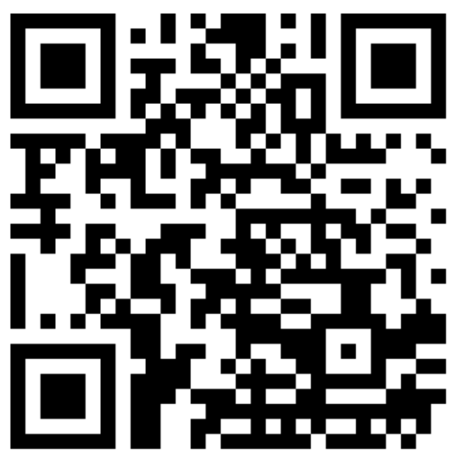
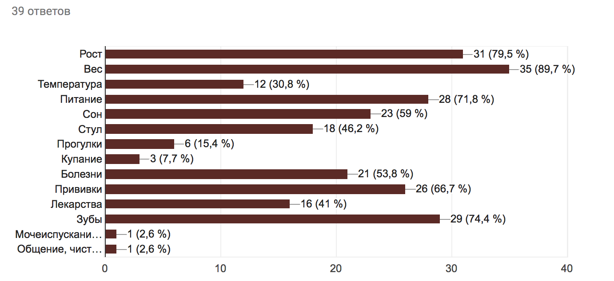
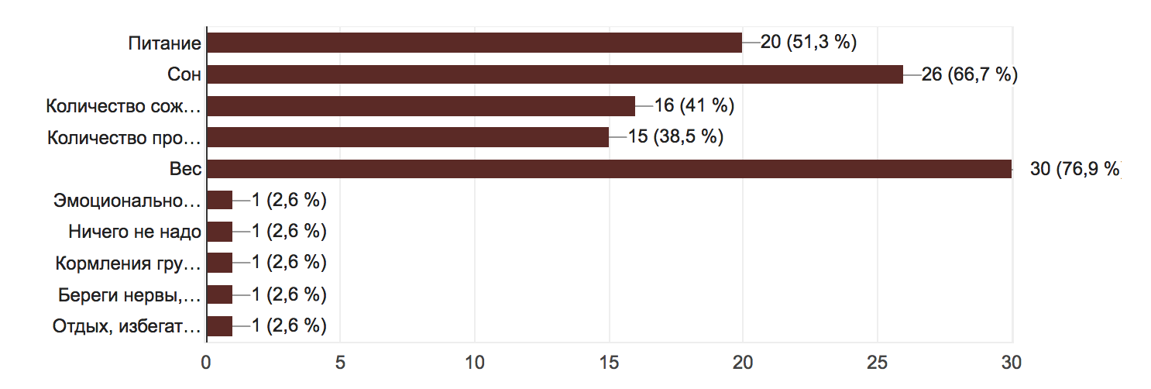
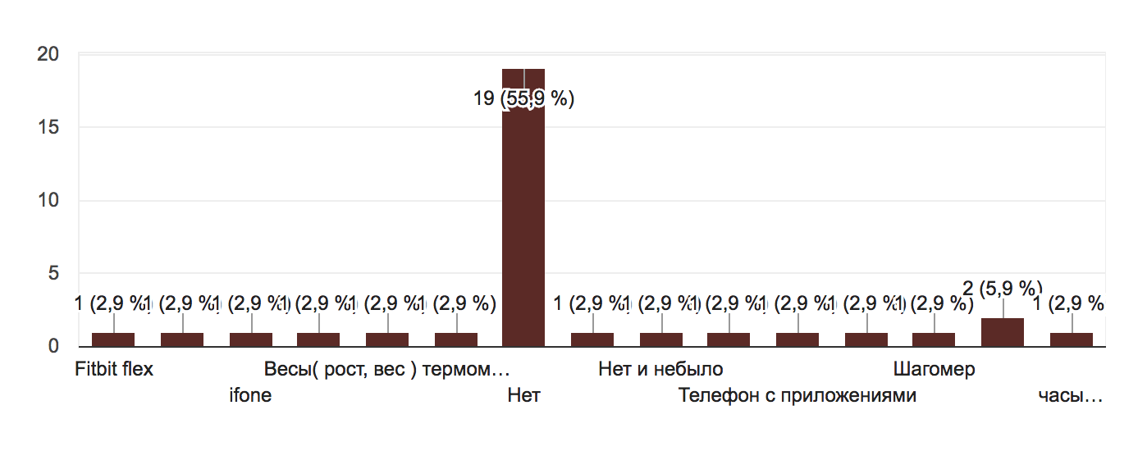
Анкетирование
Ребенок
Молодая мама
Использование носимых устройств
Репина А.А. БПИ143 ВКР. Мобильное приложение для молодой мамы

Slide 7
Функционал приложения
Дневник с информацией о ребенке (Управление информацией о здоровье и развитии ребенка в разных категориях):
Рост и вес
Питание
Сон
Стул
Симптомы, лекарства, температура, прививки
Зубы
Прогулки
Заметка (Прочее)
Дневник с информацией о маме (Управление информацией о самочувствии мамы с помощью носимого устройства)
Питание мамы
Сон мамы
Количество сожженных калорий
Количество пройденных шагов
Вес
Аналитика данных здоровья для отслеживания динамики
Хранение данных удаленно
Система оповещений
Формирование и отправка отчетов на e-mail
Репина А.А. БПИ143 ВКР. Мобильное приложение для молодой мамы

Slide 8
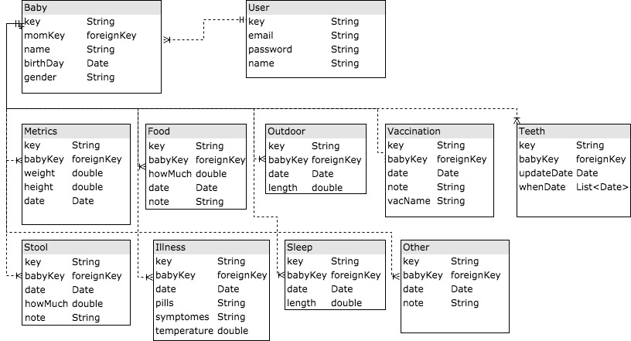
Информационная модель
Репина А.А. БПИ143 ВКР. Мобильное приложение для молодой мамы
Notes:
Для хранения накапливаемой информации необходимо использовать базу данных. Было принято решение об использовании реляционной No-SQL базы данных. Была разработана модель данных в третьей нормальной форме, в которой не используются связи много ко многим.
База данных состоит из 11 таблиц

Slide 9
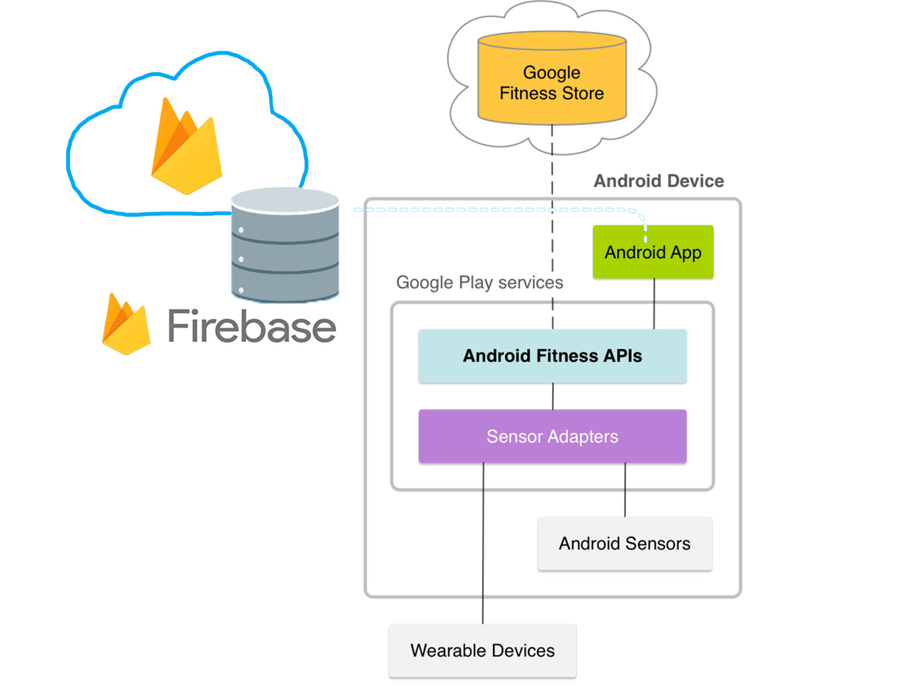
Модули приложения
Репина А.А. БПИ143 ВКР. Мобильное приложение для молодой мамы
Notes:
В качестве основного источника данных о здоровье мамы был выбран сервис Google Fit [5]. Существует множество различных фитнес-трекеров и совместимых с ними приложений, которые отслеживают диету, сон, вес и другие параметры. Однако в данной ситуации сервис от Google находится на шаг впереди и стремится объединить все данные с носимых устройств и существующих программ в одно хранилище, используя хорошо документированный набор API

Slide 10
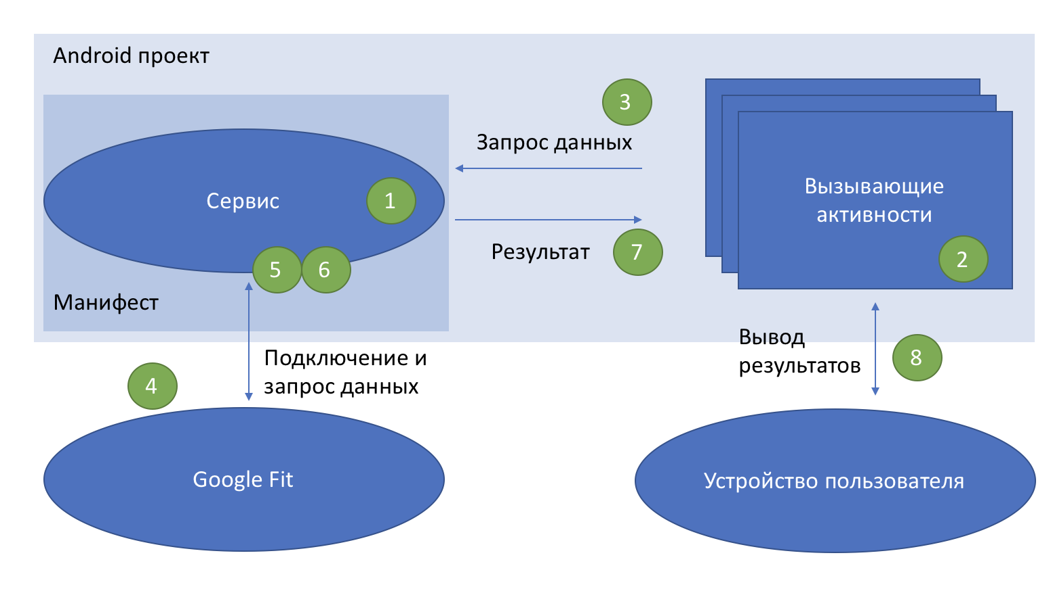
Алгоритм передачи и обработки данных Google Fit
Репина А.А. БПИ143 ВКР. Мобильное приложение для молодой мамы
Notes:
В рамках выполнения работы автором был разработан алгоритм передачи и обработки данных Google Fit, который выполняется следующим образом:
В манифесте проекта производится подключение сервиса, который отвечает за сбор данных здоровья в Google Fit и уведомление об их появлении в вызывающих активностях;
В активностях прописываются подключения на уведомления о новых данных;
Активность формирует запрос к сервису, указанному в манифесте;
В сервисе выполняется подключение и запрос к Google Fit через API и требуемые Scope;
В сервисе происходит агрегирование интересующих параметров внутри методов;
В сервисе происходит обработка полученных данных;
После отработки сервис присылает уведомление в вызывающую активность с результатами работы;
Активность выводит результаты пользователю.

Slide 11
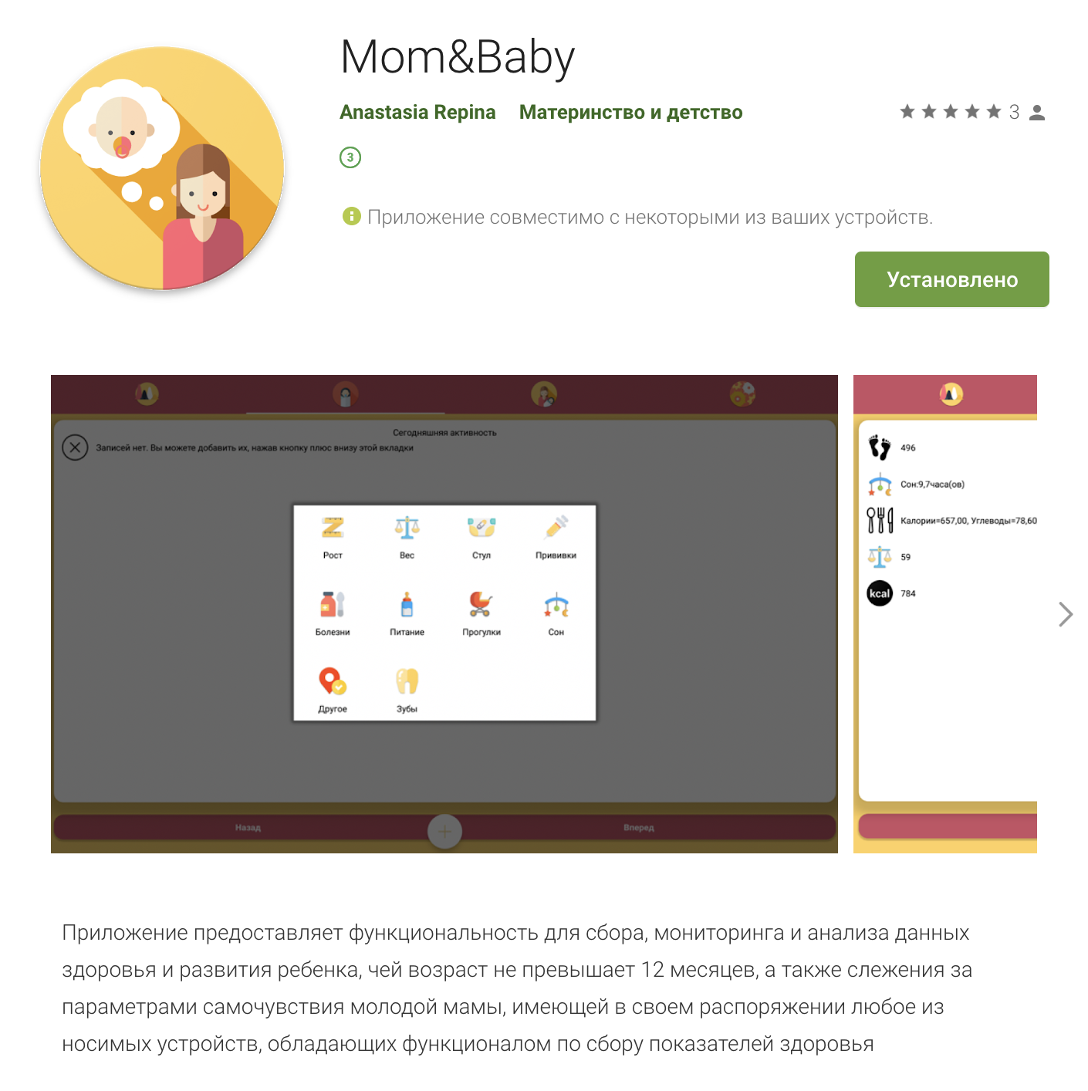
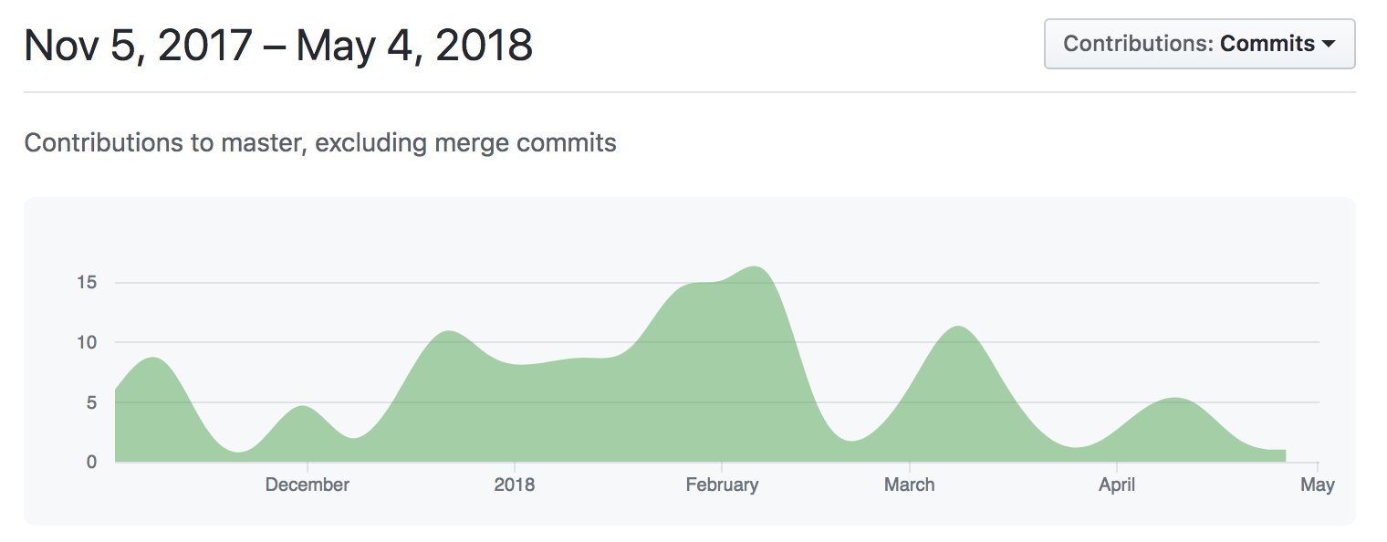
Приложение
фото
ото
Репина А.А. БПИ143 ВКР. Мобильное приложение для молодой мамы

Slide 12

Технологии
фото
ото
Репина А.А. БПИ143 ВКР. Мобильное приложение для молодой мамы

Slide 13
Список источников
C. Kratzke, C. Cox. Global Journal of Health Education and Promotion, vol. 15, pp. 72-82, 2012;
Онлайн-издание о технологиях и трендах “TJournal” [Электронный ресурс]. URL: https://tjournal.ru/67691-google-pereimenoval-android-wear-i-hochet-privlech-polzovateley-iphone (дата обращения: 02.03.2018);
Сайт международного информационного агентства Россия сегодня [Электронный ресурс]. URL: https://ria.ru/society/20180222/1515115792.html (дата обращения: 02.03.2018);
E. Derbyshire, D. Dancey. “Smartphone Medical Applications for Women’s Health: What Is the Evidence-Base and Feedback?”. International Journal of Telemedicine and Applications, vol. 2013, Article ID 782074, 2013;
Google Inc., “Health-tracking platform” [Электронный ресурс]. URL: https://www.google.ru/intl/en_en/fit/ (дата обращения: 05.01.2018);
V. Gay, P. Leijdekkers. “Bringing Health and Fitness Data Together for Connected Health Care: Mobile Apps as Enablers of Interoperability”, J Med Internet Res, vol. 17, p. 260, 2015;
Simon Khalaf, SVP, Product & Engineering, Publisher Products, Yahoo, Flurry Analytics [Электронный ресурс]. URL: http://flurrymobile.tumblr.com/post/136677391508/stateofmobile2015 (дата обращения: 05.01.2018);
Apple Inc., “Health informatics mobile application” [Электронный ресурс]. URL: https://www.apple.com/ru/ios/health/ (дата обращения: 05.01.2018);
BabyJoyApp, “Child’s growth and development mobile application” [Электронный ресурс]. URL: https://play.google.com/store/apps/details?id=com.babyjoy.android (дата обращения: 05.01.2018);
Seacloud Software, “Child’s growth and development mobile application” [Электронный ресурс]. URL: https://play.google.com/store/apps/details?id=com.seacloud.bc (дата обращения: 05.01.2018);
S. Nikitin, “Child’s growth and development mobile application” [Электронный ресурс]. URL: https://itunes.apple.com/ru/app/a-rodilsa/id477391124?l=en&mt=8 (дата обращения: 05.01.2018);
фото
ото
Репина А.А. БПИ143 ВКР. Мобильное приложение для молодой мамы

Slide 14
Список источников
Y. Ding, “Child’s growth and development mobile application” [Электронный ресурс]. URL: https://itunes.apple.com/ru/app/firstyear-baby-feeding-timer-sleep-nappie-log/id645810513?l=en&mt=8 (дата обращения: 05.01.2018);
Anhui Huami Information Technology Co. Ltd., “Health informatics mobile application” [Электронный ресурс]. URL: https://play.google.com/store/apps/details?id=com.xiaomi.hm.health (дата обращения: 05.01.2018);
IDC Corporate USA, “Worldwide Quarterly Mobile Phone Tracker” [Электронный ресурс]. URL: https://www.idc.com/tracker/showproductinfo.jsp?prod_id=37 (дата обращения: 12.01.2018);
Google Inc., Google Forms [Электронный ресурс]. URL: https://www.google.ru/intl/ru/forms/about/ (дата обращения: 07.03.2018);
Google Inc., Google Fit [Электронный ресурс]. URL: https://developers.google.com/fit/overview (дата обращения: 08.03.2018);
Google Inc., Material design [Электронный ресурс]. URL: https://design.google/resources/ (дата обращения: 07.03.2018);
Сайт сервиса для хостинга IT-проектов и их совместной разработки GitHub [Электронный ресурс]. URL: https://github.com/ (дата обращения: 08.03.2018);
Сайт надстройки для сервиса GitHub - ZenHub [Электронный ресурс]. URL: https://www.zenhub.com/ (дата обращения: 07.03.2018);
Сайт библиотеки MPAndroidChart под Android для отображения различных типов графиков и диаграмм [Электронный ресурс]. URL: https://github.com/PhilJay/MPAndroidChart (дата обращения: 08.03.2018);
Сайт библиотеки SlidingIntroScreen для Android [Электронный ресурс]. URL: https://github.com/MatthewTamlin/SlidingIntroScreen (дата обращения: 07.03.2018);
Google Inc., “Mobile and web application development platform” [Электронный ресурс]. URL: https://firebase.google.com/ (дата обращения: 08.03.2018).
фото
ото
Репина А.А. БПИ143 ВКР. Мобильное приложение для молодой мамы

Slide 15
Репина А.А. БПИ143
Мобильное приложение для молодой мамы
aarepina@edu.hse.ru

